Slide 1

Дмитрий Крылов
Самопрезентация · Рост внутри компании
Дмитрий Крылов — кандидат на роль руководителя группы технической поддержки
Ведущий специалист технической поддержки, в компании с 2023 года. Предлагаю рассмотреть мою кандидатуру на роль руководителя группы и поддержать назначение с 1 октября 2026 года.
Автор
Роль
Аудитория
Дмитрий Крылов
Ведущий специалист технической поддержки
Для руководителя отдела и HR-партнёра
Notes:
Здравствуйте, спасибо, что нашли время. Меня зовут Дмитрий Крылов, я работаю в компании ведущим специалистом технической поддержки с 2023 года. Сегодня я хочу предложить рассмотреть мою кандидатуру на роль руководителя группы — я готов взять на себя эту ответственность с первого октября. За следующие несколько минут я покажу, чего мы достигли с командой, и как я вижу развитие группы дальше.

Slide 2
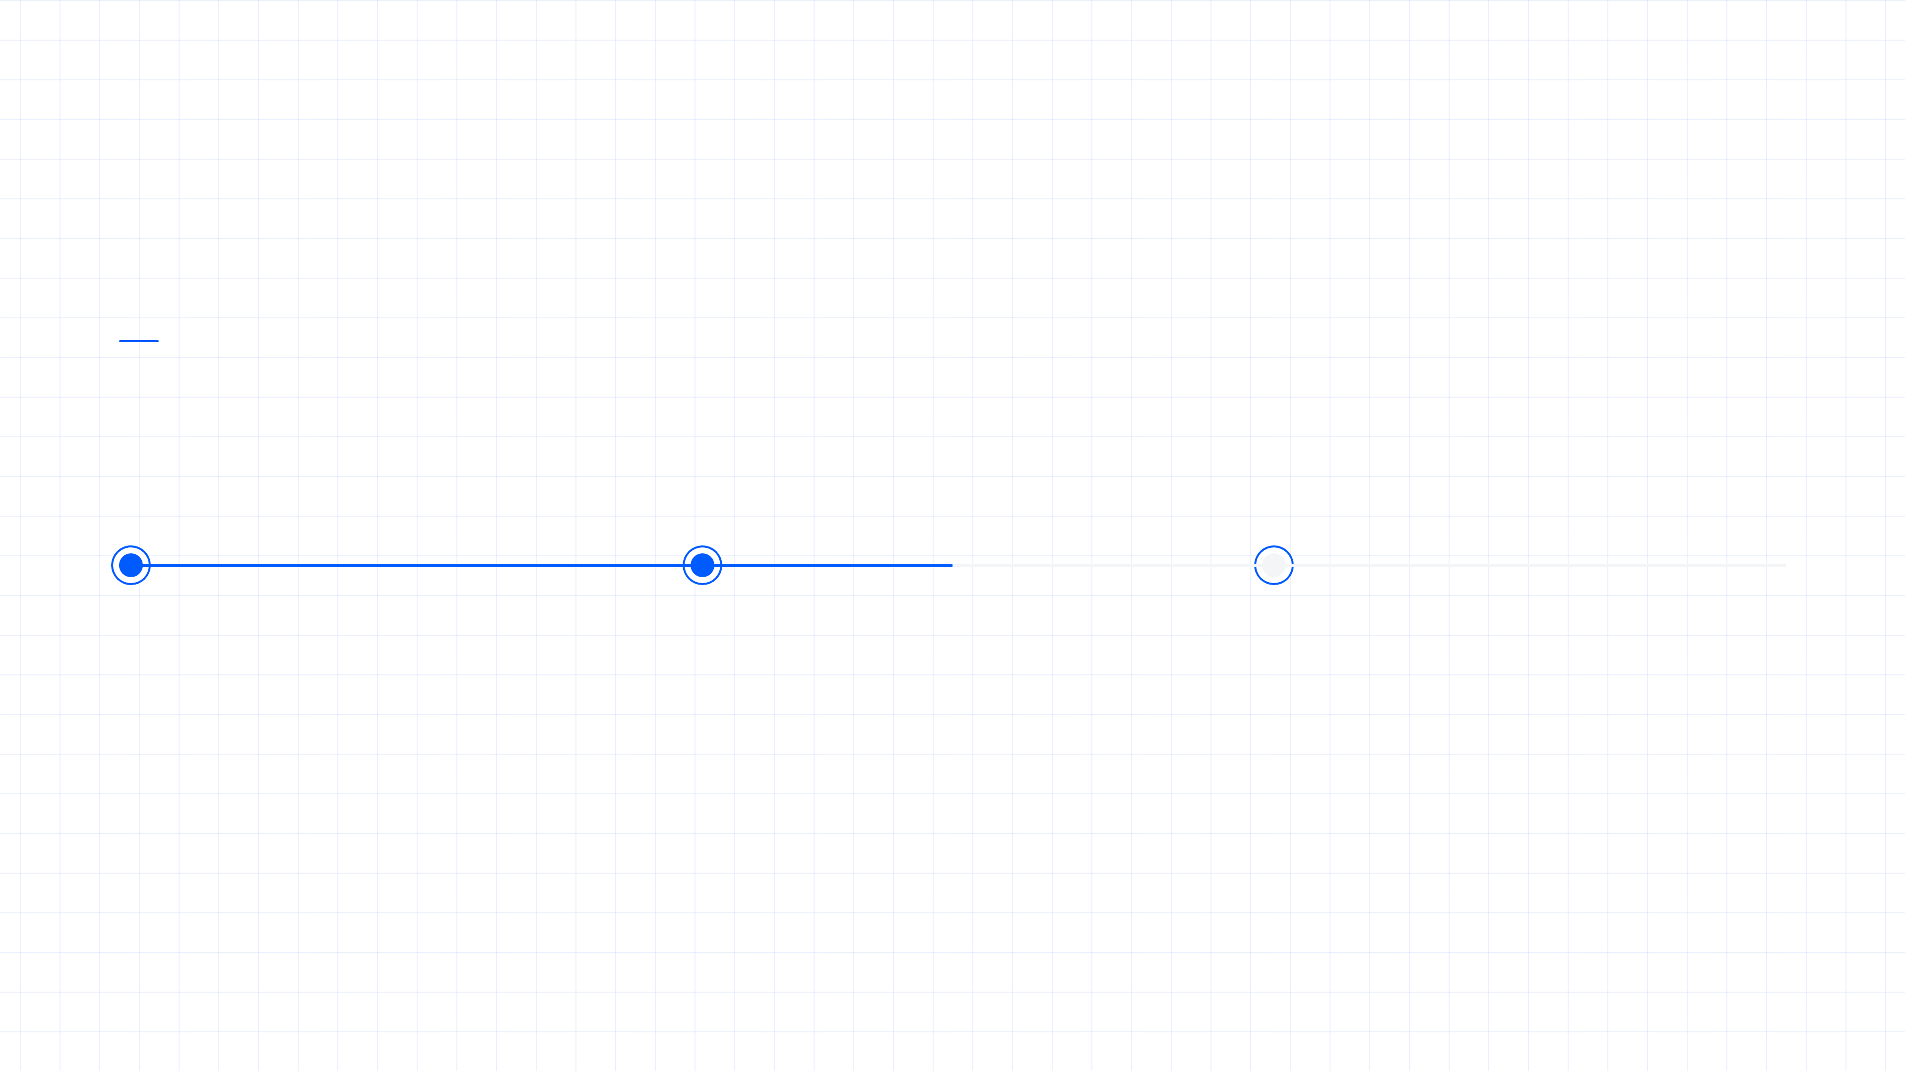
Мой путь в компании
Три шага роста в поддержке
2023
2024
2025–2026
Специалист поддержки
Ведущий специалист
Наставник и координатор
Первая линия: до 80 обращений в месяц, решение типовых запросов клиентов.
Сложные эскалации, контроль качества ответов, снижение повторных обращений.
Онбординг новичков, организация дежурств, развитие базы знаний группы.
Notes:
За три года в компании я прошёл путь от специалиста первой линии до ведущего специалиста и фактического координатора группы. В 2023 году я закрывал до 80 обращений в месяц и научился быстро и точно решать типовые задачи. В 2024-м мне доверили сложные эскалации и контроль качества ответов — это научило меня работать с самыми трудными случаями и видеть системные проблемы. А в 2025–2026 годах я взял на себя онбординг новичков, организацию дежурств и развитие базы знаний. Каждый этап добавлял не просто новые задачи, а новый уровень ответственности.

Slide 3

Моя работа в цифрах
Метрики моей работы: 2024 → 2026
35 → 12 мин
70% → 88%
4,3 → 4,8
Оценка клиентов CSAT
из 5 баллов
Средний первый ответ
Закрыто с первого раза
ускорение почти в 3 раза
рост на 18 п.п.
Динамика по моим тикетам в CRM за 2024–2026 годы
Данные CRM по моим тикетам, 2024–2026
Notes:
Если смотреть на мои тикеты в CRM за последние три года, видно, что я вырос не просто в опыте, а в конкретных измеримых результатах. Среднее время первого ответа сократилось с 35 до 12 минут — почти в три раза. Доля обращений, которые я закрываю с первого раза, выросла с 70 до 88 процентов — это значит, клиенты реже возвращаются с тем же вопросом. И оценка CSAT поднялась с 4,3 до 4,8 из пяти. Эти цифры — не случайность, а результат того, как я системно подхожу к работе с обращениями.

Slide 4

Неформальное лидерство
Я уже работаю как лидер группы
4
100%
35
новичка
покрытие дежурств
статей в базе знаний
вышли на самостоятельную работу по плану наставничества (2025–2026)
вечерние и выходные смены: было 60% — стало 100%
время поиска ответа сократилось с 7 до 3 минут
Внутренние данные группы поддержки, 2025–2026
Notes:
Я не просто выполняю свои задачи — я уже несколько лет фактически выполняю функции лидера группы. За 2025–2026 годы я вывел на самостоятельную работу четырёх новичков: каждый следовал индивидуальному плану наставничества, и все успешно прошли аттестацию. Я взял на себя организацию дежурств: раньше вечерние и выходные смены были закрыты только на 60%, теперь — на все 100%. И отдельно горжусь базой знаний: я написал 35 новых статей, и время поиска ответа у коллег сократилось с семи до трёх минут. Это не разовые инициативы, а системная работа, которая уже приносит результат команде.

Slide 5


Кейсы
Стало
Как было
Как стало
—
Онбординг новичка: 6 недель до самостоятельной работы
+
Сократил до 4 недель за счёт чек-листов и наставничества
—
Повторные обращения: 30% по типовым вопросам
+
Снизил до 12% после обновления базы знаний
Notes:
Расскажу о двух изменениях, которые я инициировал и довёл до результата. Первый кейс — онбординг новичков: раньше новый сотрудник выходил на самостоятельную работу только через полтора месяца. Я собрал чек-листы и сделал наставничество более структурированным — теперь на это уходит четыре недели. Второй кейс — повторные обращения: почти треть запросов касалась типовых вопросов, ответы на которые были в базе знаний, но её никто не обновлял. Я переработал базу, и доля повторных контактов упала до двенадцати процентов. Оба результата измеримы и уже влияют на скорость работы всей группы.

Slide 6

Компетенции
Готовность к роли руководителя группы
Компетенция
Уровень
Чем подтверждается
Экспертиза продукта и поддержки
Эксперт
Глубокое знание процессов, 3 года практики
Работа с конфликтами и сложными клиентами
Продвинутый
Регулярно беру сложные обращения
Наставничество и обратная связь
Продвинутый
Обучил 4 новичков, веду онбординг
Аналитика метрик SLA / FCR / CSAT
Средний
Готовлю отчёты, осваиваю дашборды
Управление людьми и планирование
Развиваю
Закрою обучением в первые 90 дней
Сильные стороны — экспертиза и наставничество; зона роста — управление людьми, план закрытия — 90 дней
Notes:
Если говорить о готовности к роли руководителя, я честно оцениваю себя по пяти ключевым компетенциям. Моя сильная сторона — это экспертиза продукта и процессов поддержки: здесь я уверенно держу уровень эксперта, ко мне приходят за ответами коллеги. Продвинутый уровень у меня по работе со сложными клиентами и конфликтами — я регулярно беру такие обращения на себя. Наставничество — тоже моя зона уверенности: я уже обучил четырёх новичков и фактически веду их онбординг. Аналитика метрик у меня на среднем уровне: я готовлю отчётность, но хочу глубже освоить дашборды. И главная зона роста — управление людьми и планирование: здесь я планирую закрыть пробел обучением в первые 90 дней работы в новой роли.

Slide 7

Приоритеты
Роль руководителя группы: три приоритета
01
02
Стабильный сервис
Развитие команды
Первый ответ — за 15 минут, доля решённых с первого обращения — 90% и выше.
Встречи 1-на-1 раз в две недели, индивидуальные планы роста для каждого.
03
Знания как продукт
База знаний — основной инструмент ответов и онбординга новых сотрудников.
Notes:
Если меня утвердят руководителем группы, я сфокусируюсь на трёх вещах. Первая — стабильный сервис: чтобы клиент всегда получал первый ответ в течение пятнадцати минут, а доля решённых с первого обращения держалась на уровне девяноста процентов и выше. Вторая — развитие команды: я буду проводить регулярные встречи один на один раз в две недели и составлять индивидуальные планы роста, чтобы каждый видел свою траекторию. И третья — знания как продукт: я хочу превратить базу знаний в главный инструмент и для ответов, и для онбординга новичков. Эти три направления, на мой взгляд, и обеспечивают и качество сервиса, и рост людей.

Slide 8
План на 90 дней
Первые 90 дней: октябрь — декабрь 2026
Дни 1–30
Октябрь 2026
Дни 31–60
Ноябрь 2026
Дни 61–90
Декабрь 2026
15 индивидуальных встреч с командой
Еженедельные метрики SLA/FCR/CSAT по каждому сотруднику
Индивидуальные планы развития
закрепление наставников за новичками
аудит очередей и пиковых часов
ввод базы знаний в первый ответ
быстрые улучшения графика дежурств
итоговый отчёт к 29 декабря 2026
Notes:
Первые 90 дней я разбил на три этапа по месяцу. В октябре — погружение: 15 индивидуальных встреч с каждым членом команды, аудит очередей и пиковых часов, быстрые улучшения графика дежурств. В ноябре — управление по цифрам: ввожу еженедельные метрики SLA, FCR и CSAT по каждому сотруднику и подключаю базу знаний к первому ответу. В декабре — развитие команды: индивидуальные планы, закрепление наставников за новичками и итоговый отчёт к 29 декабря. Каждый этап заканчивается конкретным измеримым результатом, чтобы и мне, и вам было понятно, что движется.

Slide 9

Зоны роста и поддержка
Чего мне не хватает и какая поддержка нужна
Тренинг по управлению командой Пройти тренинг по управлению командой и конструктивному фидбеку осенью 2026 года.
Супервизия руководителя отдела Еженедельная супервизия руководителя отдела первые два месяца в новой роли.
Согласование критериев оценки Согласовать критерии оценки первых 90 дней работы до 1 октября 2026 года.
Прошу поддержку на старте — чтобы быстрее войти в роль и дать результат.
Notes:
Чтобы быстро войти в роль и не потерять темп, мне нужна точечная поддержка на старте. Первое — это тренинг по управлению командой и конструктивному фидбеку, я планирую пройти его осенью этого года. Второе — еженедельная супервизия с руководителем отдела в первые два месяца, чтобы сверять решения и не допускать ошибок. И третье — мы должны заранее согласовать критерии оценки первых девяноста дней, чтобы я понимал, по каким метрикам меня будут оценивать. Это поможет мне сфокусироваться на главном и оправдать ожидания.

Slide 10
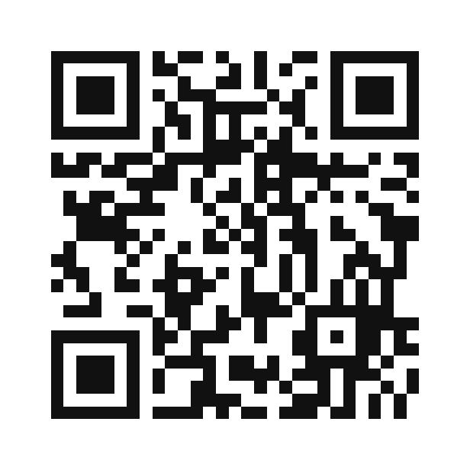
Решение и шаг
Поддержите назначение и.о. руководителя группы
С 1 октября выхожу в новую роль. Полный план на 90 дней направлю 16 сентября.
+7 900 000-00-00, d.krylov@example.ru
План на 90 дней
Старт в роли
Notes:
Я готов взять на себя ответственность за группу уже с первого октября. До этого, шестнадцатого сентября, я направлю вам подробную версию плана на девяносто дней — чтобы вы могли оценить его до принятия решения. Все контакты на слайде, я на связи и готов ответить на любые вопросы.

